Slide 1
Properties of Document
Project Name | shop piknic
Document Name | 웹사이트 화면설계서
Date
Revision History
Version | Date | Updated By | Changes
v0.01 | 2023.08.07 | 클리프 | 홈페이지 레이아웃 구성
v0.02 | 2023.08.16 | 클리프 | 레이아웃 및 기능 수정
v0.03 | 2023.08.29 | 클리프 | 버튼 및 명칭 수정
v0.04 | 2023.08.31 | 클리프 | 08.30 피드백 내용 적용 및 알럿창 추가
v0.05 | 2023.09.06 | 클리프 | 09.05 피드백 내용 적용
v0.07 | 2023.10.11 | 클리프 | 메뉴명 변경
V0.08 | 2023.10.12 | 클리프 | 상세페이지 가격 노출 부분 변경

Slide 2
Sitemap
디자인페이지
게시판/프로그램
메인페이지
사용자메뉴
사용자메뉴
1Depth
FAQ
로그인
마이페이지
Product (카테고리)
piknic exclusive (카테고리)
Exhibition (카테고리)
Books (카테고리)
about
contact
2Depth
FAQ
1:1문의
로그인
회원가입
ID/PW 찾기
비회원 주문조회
주문내역조회
1:1문의
회원정보수정
회원탈퇴
piknic edition
cutlery
living
poster
books
apparel
Deux garçons
PLYS
Lawn chair
MMO garden
WETPOT SYSTEM
François Halard
Grand Tour korea
Saul Leiter
Gardening
Mindfulness
Peter Pabst
Jasper Morrison
Ryuichi Sakamoto
회사소개
오시는길
기존 최초 메뉴 카테고리

Slide 3
  기본정보(하단정보)
항목 | 내용입력 | 하단정보 표기 여부
사업자명
브랜드명
대표자명
사업자번호
사업자주소
대표번호
이메일
팩스번호
고객센터 업무시간
개인정보관리자 이름/부서/직책
개인정보관리자 전화번호
개인정보관리자 이메일
통신판매업
무통장 입금계좌

Slide 4
  참고사이트
URL | 참고 이유 | 기타사항
https://lol-distribution.com/pages/about | 메뉴 레이아웃
https://store.moma.org/en-kr | 메뉴 확장 기능

Slide 5




shop piknic
0-1 메인페이지 – main visual
piknic exclusive 하위 카테고리
- piknic edition
- piknic × PLYS
- piknic × Lawn Chair
- piknic × mmo Backpack
4
Description
 | 메인 비주얼 영역 & GNB 영역 - 좌측 GNB 스크롤 시 고정, - 카테고리 메뉴 클릭 시 우측으로 메뉴바 확장
1 | 로그인/회원가입 아이콘 - 클릭 시 로그인/회원가입 페이지 이동
2 | 장바구니 아이콘 - 로그인 회원 클릭시 : 마이페이지 > 장바구니 페이지 이동 - 비로그인 회원 클릭 시 : 로그인/회원가입 페이지 이동
3 | 카테고리 메뉴 - 메뉴 관리자 등록관리 - 노출 순서 관리 - 메뉴 커서 올릴 시 1) 하단에 하위 카테고리 메뉴 노출 2) 우측으로 메뉴바 확장되며 베스트 셀러 노출 3)호버시 언더라인으로 적용
4 | 이미지 등록관리 영역 - PC용 이미지 / Mobile용 규격 이미지 각각 등록관리 (관리자 등록관리, 등록갯수 협의 필요) - 랜딩URL 등록관리(버튼 클릭 시) - 노출 순서 관리
 | 카테고리 수정 내용 정리해드립니다. 동일하게 커서를 올릴 시, 하위 카테고리가 펼쳐지는 모션으로 해주세요. >> 디자인 진행 시 해당 메뉴로 적용하겠습니다.
logo
Exhibition 하위 카테고리
- François Halard
- Grand Tour korea
- Saul Leiter
- Gardening
- Mindfulness
- Peter Pabst
- Jasper Morrison
- Ryuichi Sakamoto
3
NEW
piknic exclusive
Exhibition
Lifestyle
Lifestyle 하위 카테고리
- Living
- Kitchen & Dining
- Gardening
- Apparel
- Accessories
Paper & Desk
Books & Culture
Sale
비주얼 이미지
Paper & Desk 하위 카테고리
- Posters
- Prints
- Stationery
about
contact
FAQ
Books & Culture
- Books
- piknic Publications
- Music Tech
- Vinyl Records
텍스트 영역
2
cart
텍스트 영역
1
Login/my account
BUTTON

Slide 6
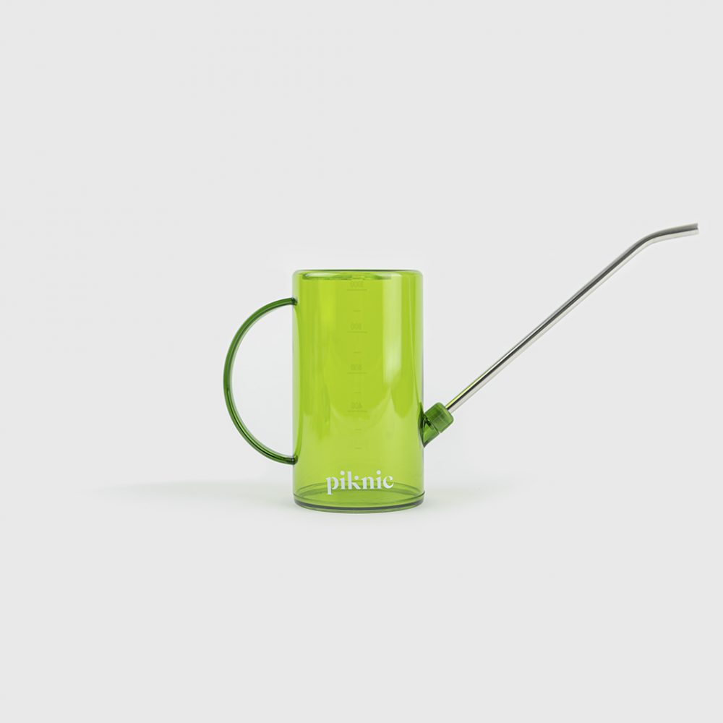

shop piknic
0-2. 메인페이지 - GNB 확장 화면
logo
1
Description
 | GNB 확장 화면 - 1뎁스 메뉴 호버 시, > 하단 2뎁스 메뉴 노출 > 좌측 메뉴바 확장 동시 활성화 - 베스트 셀러 / 추천상품 노출(각 3개 노출) - 베스트 셀러 / 추천상품 관리자 등록관리
 | 카테고리에 커서를 올렸을 시, 하위 카테고리가 노출되며 우측으로 영역 확장 부분에 노출되는 구역에만 베스트 셀러 노출을 하려고 합니다. 이외의 페이지에서는 베스트 셀러 부분을 on/off 가능 할지 여쭙니다. >> 1뎁스 및 2뎁스 메뉴 클릭 시 상단에 노출되는 best 영역 말씀이시라면 해당 영역 on/off 기능 가능합니다.
 | 추천 상품 -> recommended product 로 변경 부탁드려요 >> 변경하였습니다.
1 | 메뉴 확장 영역( best sellers, recommended product ) - 1뎁스 카테고리 메뉴 호버 시에만 메뉴 확장 활성, 클릭 시에는 해당 페이지로 이동 - 2뎁스 카테고리 메뉴 호버 시 : 메뉴 확장 유지 - 2뎁스 카테고리 메뉴 클릭 시 : 해당 페이지로 이동되며 메뉴 확장 비활성
logo
best sellers
NEW
piknic Watering Can
piknic exclusive
16,000원
piknic edition
piknic Watering Can
piknic × PLYS
piknic × Lawn Chair
16,000원
piknic × mmo Backpack
Exhibition
piknic Watering Can
16,000원
Lifestyle
Paper & Desk
비주얼 이미지
Books & Culture
recommended product
Sale
about
piknic Watering Can
16,000원
contact
텍스트 영역
piknic Watering Can
FAQ
텍스트 영역
BUTTON
16,000원
cart
piknic Watering Can
16,000원
메뉴 확장 영역 정책 안내
적용 완료
Login/my account

Slide 7
shop piknic
0-3. 메인페이지 - NEW PRODUCT
logo
Description
 | NEW PRODUCT 노출 영역 - 매장 비주얼 이미지 노출 - 관리자페이지에서 NEW PRODUCT 노출 설정 (등록 갯수제한 협의 필요)
1 | 좌우 이동버튼 - 클릭 시 제품 이미지 좌우로 이동(이미지 5칸)
2 | 상품 썸네일 - 클릭 시 해당 상품 상세 페이지 이동
 | 상품 클릭 시, 상품 상세페이지로 넘어 갈수 있도록 해주세요. >> 개발 작업 시 적용하겠습니다.
NEW
NEW PRODUCT
piknic exclusive
Exhibition
2
Lifestyle
1
Paper & Desk
Books & Culture
Sale
piknic Watering Can
piknic Watering Can
piknic Watering Can
piknic Watering Can
16,000원
16,000원
16,000원
16,000원
about
contact
FAQ
cart
Login/my account

Slide 8
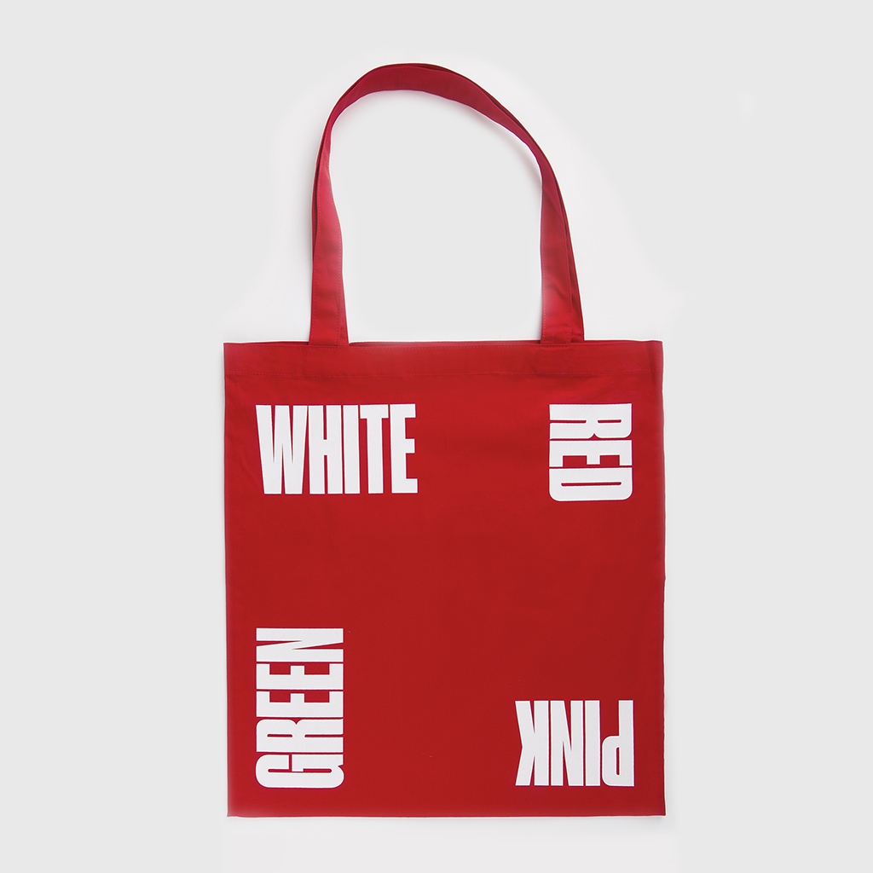

shop piknic
0-4. 메인페이지 – category product
logo
Description
 | category product 노출 영역 - 카테고리별 등록 상품 노출, 관리자에서 메인 노출 유무 설정 가능 - 카테고리별 총 5개 메인 노출 - 썸네일 호버 시 이미지 변경과 함께 강조 효과, 그리고 하단에 제목&가격 텍스트 노출
1 | Show all 버튼 - 클릭 시 해당 카테고리 상품 리스트 페이지 이동
piknic exclusive
Exhibition
Paper & Desk
Piknic
Lifestyle
Books & Culture
NEW
piknic exclusive
Exhibition
Lifestyle
Paper & Desk
Books & Culture
Sale
about
contact
FAQ
cart
Login/my account
Peter Pabst Tote Bag
8,000원
1
SHOW ALL

Slide 9
shop piknic
0-5. 메인페이지 – 회사소개 & 푸터
logo
Description
 | 회사소개 & 푸터 노출 영역 - 카페, 샵, 오시는길 비주얼 이미지 제공 및 이동 기능
1 | 이미지 영역 - PC용 이미지 / Mobile용 규격 이미지 각각 등록관리 - shop piknic 이미지 클릭 시 : about페이지로 이동 - Contact us 이미지 클릭 시 : contact 페이지로 이동
 | 카페 영역을 삭제하고 편집된 방향으로 수정 요청드려요. >> 해당 레이아웃으로 적용하여 디자인 하겠습니다.
 | 사진 클릭 시, about 페이지로 넘어갈 수 있도록 해주세요. >> 개발 작업 시 적용하겠습니다.
1
NEW
piknic exclusive
Exhibition
비주얼 이미지
비주얼 이미지
Lifestyle
Paper & Desk
shop piknic
Contact us
Books & Culture
Sale
about
contact
FAQ
서비스 이용약관 l 개인정보 처리방침
cart
logo
주식회사 글린트
대표:조유리
주소:서울특별시 중구 퇴계로6가길 30 ㅣ 사업자번호:105-87-74827 ㅣ 대표번호: 02-318-3233
통신판매업신고번호: 제 2018-서울중구-0749호 ㅣ 개인정보관리자:박유정(yjpark@glint.kr)
Login/my account
Copyright ⓒ 2023 CLEF. All rights reserved.

Slide 10
shop piknic
1-1. 로그인
logo
Description
1 | ID / PW 입력 창 - 가입된 로그인 정보 입력 후 로그인
2 | 아이디 찾기: 1-3화면으로 이동 비밀번호 찾기: 1-4화면으로 이동
3 | 회원가입 페이지: 1-2 화면으로 이동
4 | 비회원 주문조회 버튼 - 클릭 시 1-3 화면으로 이동
 | 네이버, 카카오톡, 애플 등 다양한 로그인 서비스도 추가 가능한가요? > 추가 가능합니다. 원하시는 플랫폼 확정하여 말씀주세요
2차 | 아이디, 비밀번호가 틀릴 시, 표시되는 얼럿 창이 어떻게 표기되는지 추가부탁드립니다. >> 11번 슬라이드 참고 바랍니다.
 | [모든 스토리보드에 해당하는 사안입니다.]
NEW
Login
piknic exclusive
Exhibition
Lifestyle
1
Paper & Desk
ID
Enter
Books & Culture
PW
Sale
2
아이디 찾기 | 비밀번호 찾기
about
contact
FAQ
3
cart
아직 회원이 아니신가요?
Join
비회원 구매조회 버튼 추가
Login/my account
4
비회원 구매조회

Slide 11
shop piknic
1-1-1. 로그인 – 상황 별 알럿창
logo
Description
1 | 아이디 오류 알럿창 - 입력한 아이디가 회원 리스트에 없는 경우 해당 내용의 알럿창 호출
2 | 비밀번호 오류 알럿창 - 입력한 아이디가 회원 리스트에 있고, 아이디와 비밀번호가 일치하지 않는 경우 해당 내용의 알럿창 호출
NEW
Login
piknic exclusive
Exhibition
1
x
2
x
Lifestyle
Paper & Desk
입력하신 아이디를 찾을 수 없습니다.
입력하신 아이디와 비밀번호가 일치하지 않습니다.
ID
Enter
Books & Culture
PW
닫기
닫기
Sale
2
아이디 찾기 | 비밀번호 찾기
about
contact
FAQ
cart
아직 회원이 아니신가요?
Join
Login/my account

Slide 12
shop piknic
1-1-2. 아이디 - 아이디 찾기 팝업
logo
Description
 | 아이디 찾기 팝업 - 입력한 이름과 이메일(또는 휴대폰)이 일치하는 회원가입 정보가 있을 경우 해당 이메일로 ID정보를 발송함
1 | 아이디 찾기 수단을 선택하기
2 | 1번 선택에 따라 텍스트 변경 - 이메일 선택 시, 이메일 / 아이디 이메일 발송 - 휴대폰 선택 시, 휴대폰번호 / 아이디 SMS 발송
 | * SMS 발송비용 별도 - 선충전, 차감방식이며 건당 15~20원 수준 예상
 | 발송이 되었다는 얼럿창이 추가로 필요할 것 같네요. >> 17번 슬라이드 참고 바랍니다.
NEW
Login
x
piknic exclusive
Exhibition
아이디 찾기
Lifestyle
1
회원가입 시 등록하신 이메일 또는 휴대폰(SMS)으로 ID가 전송됩니다.
Paper & Desk
ID
Enter
Books & Culture
1
이메일
휴대폰
PW
이름
이메일
Sale
2
2
아이디 찾기 | 비밀번호 찾기
about
contact
FAQ
아이디 이메일 발송
2
3
cart
아직 회원이 아니신가요?
Join
Login/my account

Slide 13
shop piknic
1-1-3. 비밀번호 찾기 팝업
logo
Description
 | 비밀번호 찾기 - 입력한 회원 아이디, 이름, 이메일(또는 휴대폰번호)이 모두 일치하는 회원가입 정보가 있을 경우 임시비밀번호를 생성하여 해당 이메일로 임시비밀번호를 발송함
1 | 비밀번호 찾기 수단을 선택하기
2 | 1번 선택에 따라 텍스트 변경 - 이메일 선택 시, 이메일 / 아이디 이메일 발송 - 휴대폰 선택 시, 휴대폰번호 / 아이디 SMS 발송
 | * SMS 발송비용 별도 - 선충전, 차감방식이며 건당 15~20원 수준 예상
 | 동일하게 임시 비밀번호 발송 시 얼럿창 요청드려요. >> 17번 슬라이드 참고 바랍니다.
NEW
Login
x
piknic exclusive
Exhibition
비밀번호 찾기
Lifestyle
회원가입 시 등록하신 이메일 또는 휴대폰(SMS)으로 임시 비밀번호가 전송됩니다.
1
Paper & Desk
ID
Enter
1
이메일
휴대폰
Books & Culture
PW
회원 아이디
이름
이메일
Sale
2
아이디 찾기 | 비밀번호 찾기
about
contact
2
FAQ
3
임시 비밀번호 발급
cart
2
Join
아직 회원이 아니신가요?
Login/my account

Slide 14
shop piknic
1-1-4. 비밀번호 찾기 팝업 – 상황별 알럿창
logo
Description
1 | 아이디 발송 알럿창 - 이름 / 이메일 입력값이 일치하는 경우 해당 내용의 알럿창 호출
2 | 임시 비밀번호 발송 알럿창 - 아이디 / 이름 / 이메일(휴대폰번호)가 일치하는 경우 해당 내용의 알럿창 호출
3 | 정보 불일치 안내 알럿창(공통) - 입력한 정보가 불일치할 경우 해당 내용의 알럿창 호출
NEW
Login
x
piknic exclusive
Exhibition
비밀번호 찾기
Lifestyle
회원가입 시 등록하신 이메일 또는 휴대폰(SMS)으로 임시 비밀번호가 전송됩니다.
1
x
2
x
Paper & Desk
ID
Enter
입력하신 이메일로 회원님의 ID를 발송하였습니다.
회원님의 이메일(휴대폰 문자)로 임시 비밀번호를 발송하였습니다.
이메일
휴대폰
Books & Culture
PW
닫기
회원 아이디
이름
이메일
닫기
Sale
아이디 찾기 | 비밀번호 찾기
about
x
contact
FAQ
입력하신 정보가 일치하지 않습니다.
3
임시 비밀번호 발급
cart
닫기
Join
아직 회원이 아니신가요?
Login/my account

Slide 15
shop piknic
1-2.1. 회원가입(개인)
logo
Description
1 | 회원가입 기본정보 - ID: 영문(소문자)+숫자 조합(유효성 검사, 중복검사) - pw: 영문(소문자)+숫자 조합, 8자 이상 - 이름 텍스트 입력 - 휴대폰: 11자리 숫자 입력(중복불가, 유효성 검사) - 이메일: 유효성검사(중복불가), ID/PW 찾기 수단으로 사용 - 배송주소 : 주소검색 클릭 시 주소 찾기에 입력된 주소 자동 등록, 상세 주소 직접 입력
2 | ID는 중복검사 필수 진행 - 가입이 가능한 경우 “회원가입이 가능한 ID입니다.“ - 가입이 불가능한 경우 “이미 사용중인 ID입니다.”
 | 휴대폰과 이메일은 중복가입이 불가능하며 모두 입력 후 회원가입 버튼 클릭 시 유효성 검사를 진행 중복 시, 팝업(얼럿창)으로 이미 사용중인 정보를 안내함 “이미 사용중인 휴대폰(또는 이메일)입니다.”
Join
NEW
piknic exclusive
회원유형
개인
사업자
Exhibition
1
2
Lifestyle
ID*
중복확인
Paper & Desk
2
회원가입이 가능한 ID입니다. or 이미 사용중인 ID입니다.
Books & Culture
PW*
PW 확인*
Sale
이름*
about
휴대폰*
contact
FAQ
이메일*
배송주소*
주소검색
cart
Login/my account
회원가입

Slide 16
shop piknic
1-2.2. 회원가입(사업자)
logo
Description
1 | 회원가입 기본정보 - ID: 영문(소문자)+숫자 조합(유효성 검사, 중복검사) - pw: 영문(소문자)+숫자 조합, 8자 이상 - 사업자 정보 : 사업자명 / 사업자 등록번호 입력 - 이름 텍스트 입력 - 휴대폰: 11자리 숫자 입력(중복불가, 유효성 검사) - 이메일: 유효성검사(중복불가), ID/PW 찾기 수단으로 사용 - 배송주소 : 주소검색 클릭 시 주소 찾기에 입력된 주소 자동 등록, 상세 주소 직접 입력
2 | ID는 중복검사 필수 진행 - 가입이 가능한 경우 “회원가입이 가능한 ID입니다.“ - 가입이 불가능한 경우 “이미 사용중인 ID입니다.”
 | 휴대폰과 이메일은 중복가입이 불가능하며 모두 입력 후 회원가입 버튼 클릭 시 유효성 검사를 진행 중복 시, 팝업(얼럿창)으로 이미 사용중인 정보를 안내함 “이미 사용중인 휴대폰(또는 이메일)입니다.”
Join
NEW
piknic exclusive
회원유형
개인
사업자
Exhibition
1
2
Lifestyle
ID*
중복확인
Paper & Desk
2
회원가입이 가능한 ID입니다. or 이미 사용중인 ID입니다.
Books & Culture
PW*
PW 확인*
Sale
사업자명*
about
사업자등록번호*
contact
FAQ
이름*
휴대폰*
cart
이메일*
Login/my account
배송주소*
주소검색
회원가입

Slide 17
shop piknic
1-2-3. 회원가입 – 상황별 알럿창
logo
Description
1 | 비밀번호 일치 오류 알럿창 - 비밀번호와 비밀번호 확인이 일치하지 않는 경우 해당 내용의 알럿창 호출
2 | 필수입력항목 누락 알럿창 - *가 붙은 필수 입력항목이 누락되었을 시(예시의 [ ]에 누락 항목값 적용)해당 내용의 알럿창 호출
Join
NEW
piknic exclusive
회원유형
개인
사업자
Exhibition
1
x
2
x
Lifestyle
ID*
중복확인
비밀번호와 비밀번호 확인이 일치하지 않습니다.
[이름]을 입력하여 주세요
Paper & Desk
회원가입이 가능한 ID입니다. or 이미 사용중인 ID입니다.
Books & Culture
PW*
닫기
닫기
PW 확인*
Sale
사업자명*
about
사업자등록번호*
contact
FAQ
이름*
휴대폰*
cart
이메일*
Login/my account
배송주소*
주소검색
회원가입

Slide 18
shop piknic
1-3. 비회원 주문조회
logo
Description
 | 비회원 주문조회 화면
1 | 주문조회 버튼 - 클릭 시 유효성 검사 후 주문상세조회 페이지로 이동(6.1.1 화면)
NEW
비회원 주문조회
piknic exclusive
Exhibition
Lifestyle
Paper & Desk
주문번호
Books & Culture
주문자명
Sale
about
1
contact
주문조회
FAQ
주문번호를 잊으셨다면 02-318-3233 로 문의하여 주십시오.
cart
비회원 구매조회 페이지 추가
Login/my account

Slide 19
shop piknic
1-3-1. 비회원 주문조회
logo
Description
 | 비회원 주문조회 화면
12 | 필수입력항목 누락 알럿창 - 입력항목이 누락되었을 시(예시의 [ ]에 누락 항목값 적용)해당 내용의 알럿창 호출
2 | 정보 불일치 안내 알럿창 - 입력한 정보가 불일치할 경우 해당 내용의 알럿창 호출
NEW
비회원 주문조회
piknic exclusive
Exhibition
Lifestyle
1
x
2
x
Paper & Desk
주문번호
[주문번호]를 입력하여 주세요
입력하신 주문번호와 주문자명이 일치하지 않습니다.
Books & Culture
주문자명
닫기
닫기
Sale
about
contact
주문조회
FAQ
주문번호를 잊으셨다면 02-318-3233 로 문의하여 주십시오.
cart
비회원 구매조회 알럿창 추가
Login/my account

Slide 20

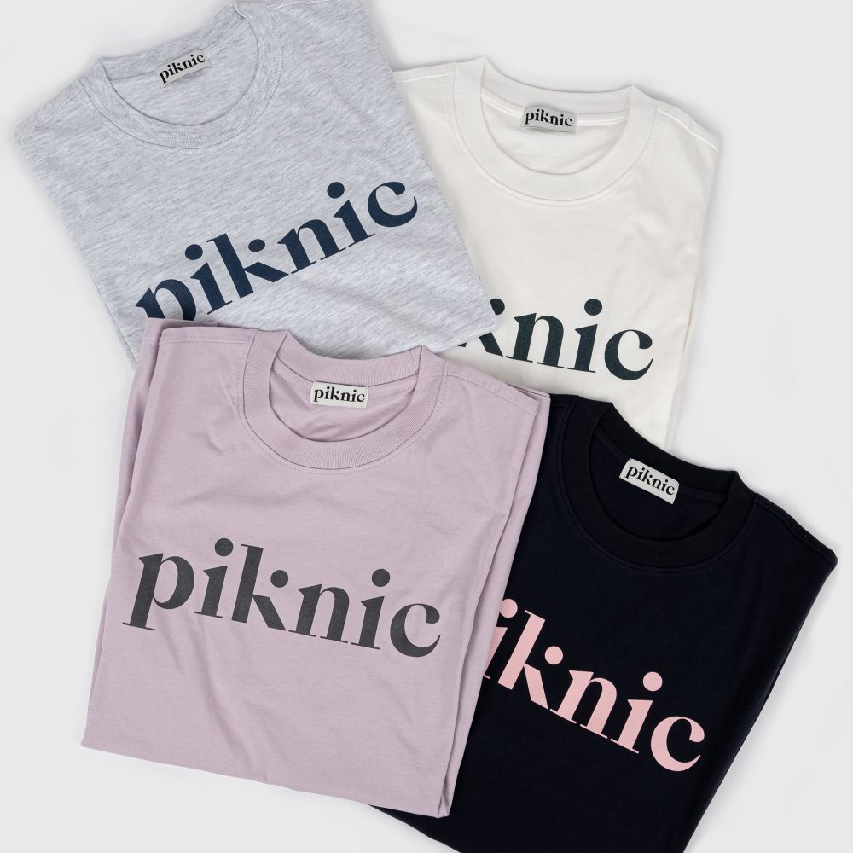

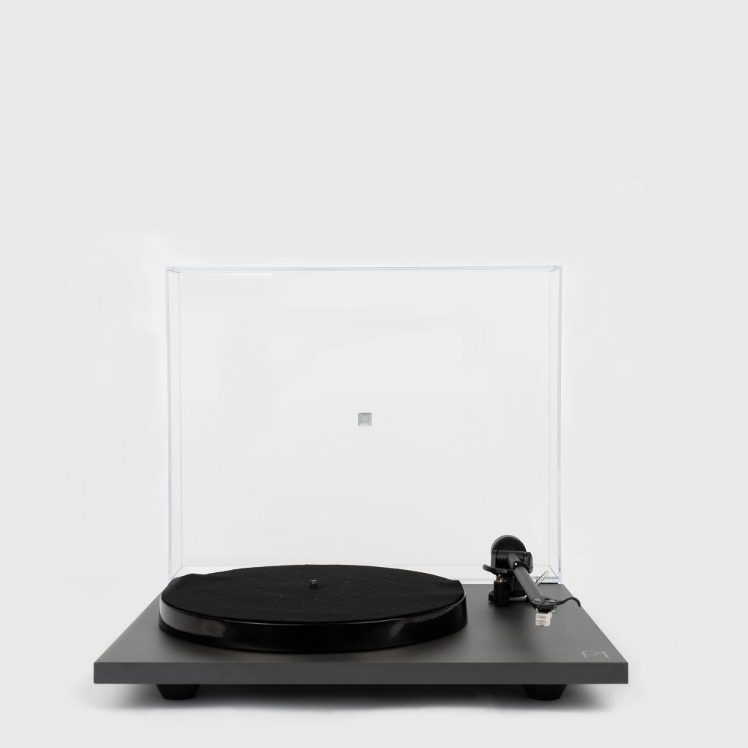

shop piknic
2. shop메뉴(카테고리) – 리스트
logo
Description
 | 리스트(메뉴별) - 2뎁스 메뉴 클릭 시 해당메뉴 상품리스트 노출 - 최상단에 1뎁스 메뉴명, 2뎁스 메뉴명 텍스트 2열 노출 - 리스트 상단 1열 베스트 상품 노출 - 하단 스크롤 시 등록 상품이 계속 리스팅되며 노출
1 | 2뎁스 메뉴 - 호버 시 텍스트 강조 효과 - 클릭 시 2뎁스 메뉴 등록 상품 리스트 노출
2 | Best 상품 영역 - 관리자에서 노출 설정 가능 - 좌우 슬라이드 버튼을 통해 이동 가능, 모바일의 경우 드래그로 슬라이드 가능
logo
piknic edition
Home / product / piknic edition
2
best
NEW
piknic exclusive
1
piknic edition
piknic × PLYS
piknic × Lawn Chair
piknic × mmo Backpack
Exhibition
Lifestyle
Paper & Desk
piknic T-shirts
piknic latte tumbler
piknic × mmmg Planner ver.2
Books & Culture
43,000원
41,400원
16,000원
Sale
products
about
contact
FAQ
cart
Login/my account
piknic T-shirts
piknic latte tumbler
piknic × mmmg Planner ver.2
43,000원
41,400원
16,000원

Slide 21
shop piknic
2-1. shop메뉴(카테고리) – 상품 상세 페이지1
logo
1
Description
 | 상품 상세 페이지 - 상세페이지 구성 정보 1. 최상단 메뉴 네비게이션, 2. 이미지(슬라이드), 3. 요약 정보, 4. 옵션/수량 선택, 5. 장바구니/바로구매, 6. 관련상품 리스트 , 7. 상품상세정보(에디터, 유튜브 영상) * 등록 선택사항, 미등록 시 해당영역 노출 안됨 영역으로 구성 - 관리자 등록관리 항목 : 상품명 / 가격 / 요약정보 / 배송정보 / 상품 옵션 / 관련 상품
1 | 최상단 메뉴 네비게이션 - 각 메뉴 클릭 시 해당 페이지 이동 - home 메뉴 클릭 시 : 메인 페이지 - 2뎁스 메뉴 클릭 시 : 해당 메뉴 상품 리스트
2 | 상품 정보 영역 - 최상단 상품명 - 이미지 다중 등록 가능(슬라이드 기능 제공) - 텍스트 영역 : 상품 설명, 배송정보, 교환환불 정보 제공 - 옵션 : 드롭다운 박스 / 수량 -+버튼으로 선택
3 | 관련상품 영역 - 관리자에서 노출 상품 설정 가능 - 슬라이드 버튼으로 좌우 이동, 모바일은 드래그로 이동
4 | Cart 버튼 - 로그인 클릭 시 : 선택 옵션/수량 상품 정보 마이페이지 전달 후 장바구니 안내 팝업 호출 (2-1-1 화면) - 비로그인 클릭 시 : 로그인 페이지 이동 (1-1 화면)
5 | Order 버튼 - 클릭 시 : 주문하기 페이지 이동 (2-2 화면) - 옵션 선택 없이 클릭 시 : 알럿창 호출 (2-1-2 화면)
6 | 자세히 보기 - 클릭 시 배송안내 / 교환,환불 안내 상세 내용이 하단에 펼쳐지며 노출, 폃쳐진 상태에서 클릭 시 내용 닫힘 (2-1.1 화면)
logo
Home / product / piknic edition > piknic T-shirts
2
piknic T-shirts
NEW
편리한 구성과 감각적인 디자인으로 꾸준한 사랑을 받아온 밀리미터 밀리그람(MMMG)의…..
piknic exclusive
43,000원
piknic edition
6
piknic × PLYS
배송 안내
자세히 보기 V
piknic × Lawn Chair
piknic × mmo Backpack
6
교환·환불 안내
Exhibition
자세히 보기 V
Lifestyle
Paper & Desk
옵션을 선택하세요
Books & Culture
4
Cart
5
Order
Sale
about
contact
FAQ
3
Relation product
cart
Login/my account
자세히 보기 기능 적용 완료

Slide 22
shop piknic
2-1.1 shop메뉴(카테고리) – 상품 상세 페이지1 – 자세히 보기 확장 화면
logo
Description
 | 상품 상세 페이지 - 상세페이지 구성 정보 1. 최상단 메뉴 네비게이션, 2. 이미지(슬라이드), 3. 요약 정보, 4. 옵션/수량 선택, 5. 장바구니/바로구매, 6. 관련상품 리스트 , 7. 상품상세정보(에디터, 유튜브 영상) * 등록 선택사항, 미등록 시 해당영역 노출 안됨 영역으로 구성 - 관리자 등록관리 항목 : 상품명 / 가격 / 요약정보 / 배송정보 / 상품 옵션 / 관련 상품
logo
Home / product / piknic edition > piknic T-shirts
piknic T-shirts
NEW
편리한 구성과 감각적인 디자인으로 꾸준한 사랑을 받아온 밀리미터 밀리그람(MMMG)의…..
piknic exclusive
43,000원
piknic edition
배송 안내
자세히 보기 V
piknic × PLYS
piknic × Lawn Chair
로젠택배｜국내 배송비 3,000원, 해외 배송 불가
오전 11시 이전 결제 시, 당일 출고
출고 후 2—3일 이내 배송(주말, 공휴일 제외)
piknic × mmo Backpack
Exhibition
자세히 보기 V
Lifestyle
교환·환불 안내
Paper & Desk
상품 수령일로부터 7일이 지난 경우 교환·환불 불가
오배송 or 상품 불량인 경우, 주문 상품 교환 혹은 전액 환불
단순 변심으로 교환할 경우, 왕복 배송비 6,000원
Books & Culture
Sale
옵션을 선택하세요
about
Cart
Order
contact
FAQ
Relation product
cart
자세히 보기 기능 적용 완료
Login/my account

Slide 23
shop piknic
2-1.2 shop메뉴(카테고리) – 상품 상세 페이지1 – 옵션 선택 화면
logo
Description
 | 상품 상세 페이지 - 상세페이지 구성 정보 1. 최상단 메뉴 네비게이션, 2. 이미지(슬라이드), 3. 요약 정보, 4. 옵션/수량 선택, 5. 장바구니/바로구매, 6. 관련상품 리스트 , 7. 상품상세정보(에디터, 유튜브 영상) * 등록 선택사항, 미등록 시 해당영역 노출 안됨 영역으로 구성 - 관리자 등록관리 항목 : 상품명 / 가격 / 요약정보 / 배송정보 / 상품 옵션 / 관련 상품
1 | 옵션 셀렉트 박스 - 옵션 선택 시 하단에 선택한 옵션 각각 노출 - 옵션항목 : 옵션명 / 가격 / 수량조절 버튼 / 삭제 버튼 - 다른 옵션 선택 시 하단에 추가 - 같은 옵션 선택 시 중복 오류 알럿창 호출 (2-1-2 화면)
logo
Home / product / piknic edition > piknic T-shirts
piknic T-shirts
NEW
편리한 구성과 감각적인 디자인으로 꾸준한 사랑을 받아온 밀리미터 밀리그람(MMMG)의…..
piknic exclusive
43,000원
piknic edition
piknic × PLYS
배송 안내
자세히 보기 V
piknic × Lawn Chair
piknic × mmo Backpack
Exhibition
교환·환불 안내
자세히 보기 V
Lifestyle
6
옵션을 선택하세요
Paper & Desk
White 1 size
43,000원 ⓧ
-
1
+
Books & Culture
Black 1 size
43,000원 ⓧ
-
1
+
Sale
배송비
3,000원
about
contact
총 89,000원
FAQ
Cart
Order
cart
Relation product
Login/my account
옵션 선택 기능 추가 완료

Slide 24
shop piknic
2-1-1. shop메뉴(카테고리) – 상품 상세 페이지1 - 장바구니
logo
Description
 | 장바구니 팝업 화면 - 선택 옵션/수량에 맞는 상품 정보 마이페이지 >장바구니 로 이동 - 안내 팝업 호출
1 | 장바구니로 이동 버튼 - 마이페이지 – 장바구니 페이지로 이동 (7 화면)
2 | 계속 쇼핑 버튼 - 현재 페이지 유지
 | 장바구니라는 용어는 전체적으로 go cart 또는 픽토그램으로 고정해주세요. 계속 쇼핑은 continue로 변경 원합니다. > 적용하였습니다.
logo
Home / piknic / edition > piknic T-shirts
piknic T-shirts
NEW
41,400원
편리한 구성과 감각적인 디자인으로 꾸준한 사랑을 받아온 밀리미터 밀리그람(MMMG)의…..
piknic exclusive
piknic edition
X
piknic × PLYS
배송 안내
piknic × Lawn Chair
로젠택배｜국내 배송비 3,000원, 해외 배송 불가
오전 11시 이전 결제 시, 당일 출고
출고 후 2—3일 이내 배송(주말, 공휴일 제외)
piknic × mmo Backpack
Exhibition
장바구니에 제품이 담겼습니다.
Lifestyle
교환·환불 안내
1
2
상품 수령일로부터 7일이 지난 경우 교환·환불 불가
오배송 or 상품 불량인 경우, 주문 상품 교환 혹은 전액 환불
단순 변심으로 교환할 경우, 왕복 배송비 6,000원
Paper & Desk
go cart
continue
Books & Culture
옵션을 선택하세요
Sale
-
1
+
about
장바구니
바로구매
contact
FAQ
Relation product
cart
Login/my account

Slide 25
shop piknic
2-1-2. shop메뉴(카테고리) – 상품 상세 페이지1 – 옵션 선택 화면
logo
Description
1 | 구매하기 오류 알럿창 - 선택 옵션 없이 order버튼 클릭 시 해당 내용의 알럿창 호출
2 | 옵션 중복 안내 알럿창 - 옵션 셀렉트 박스에서 선택한 옵션을 중복 선택 했을 경우 해당 내용의 알럿창 호출
3
4
5
6
logo
Home / piknic / piknic edition > piknic T-shirts
piknic T-shirts
NEW
43,000원
편리한 구성과 감각적인 디자인으로 꾸준한 사랑을 받아온 밀리미터 밀리그람(MMMG)의…..
piknic exclusive
piknic edition
piknic × PLYS
배송 안내
자세히 보기 V
piknic × Lawn Chair
1
2
piknic × mmo Backpack
x
x
Exhibition
선택한 옵션이 없습니다. 옵션을 선택하세요
교환·환불 안내
자세히 보기 V
이미 선택한 옵션입니다.
Lifestyle
옵션을 선택하세요
Paper & Desk
닫기
닫기
White 1 size
43,000원 ⓧ
-
1
+
Books & Culture
Black 1 size
43,000원 ⓧ
-
1
+
Sale
배송비
상세페이지 알럿창 추가 완료
3,000원
about
contact
총 89,000원
FAQ
Cart
Order
cart
Relation product
Login/my account

Slide 26

shop piknic
2-1. shop메뉴(카테고리) – 상품 상세 페이지2
logo
1
Description
 | 상품 상세 페이지 - 상세페이지 구성 정보 1. 최상단 메뉴 네비게이션, 2. 이미지(슬라이드), 3. 요약 정보, 4. 옵션/수량 선택, 5. 장바구니/바로구매, 6. 관련상품 리스트 , 7. 상품상세정보(에디터, 유튜브 영상) * 등록 선택사항, 미등록 시 해당영역 노출 안됨 영역으로 구성 - 관리자 등록관리 항목 : 상품명 / 가격 / 요약정보 / 배송정보 / 상품 옵션 / 관련 상품
1 | 상세정보 영역 - 텍스트 및 이미지, HTML 등 에디터 등록관리 - 에디터 영역 하단에 유튜브 영상 노출 등록관리 - 관리자 등록 선택사항으로 미등록 시 해당 영역은 노출안됨
logo
Detail
에디터 등록 영역
NEW
piknic exclusive
piknic edition
piknic × PLYS
piknic × Lawn Chair
piknic × mmo Backpack
Exhibition
Lifestyle
Paper & Desk
Books & Culture
Sale
about
contact
FAQ
cart
Login/my account

Slide 27
shop piknic
2-2. shop메뉴(카테고리) – 상품 상세 페이지 – 구매하기1
logo
Description
 | 구매하기 화면 - 옵션 확인 / 결제정보 입력 / 결제 기능 제공 * 장바구니 페이지에서 주문 시 동일한 화면 노출
1 | 구매상품정보 - 이미지(영역내 등록한 비율로 노출), 상품명, 옵션, 수량, 판매가 노출
2 | 주문자 정보 입력 - 빈칸 기본값 - 회원 정보와 동일 체크박스 클릭 시 해당 회원의 정보 자동 입력 - 비회원의 경우 체크박스 클릭 시 빈칸 유지 ( 체크 박스 선택 시 자동입력으로 변경 가능할까요?) >> 수정하여 적용하였습니다.
3 | 주문하기 버튼 - 선택된 상품의 수량, 결제 금액 기준으로 구매 페이지 이동(2-4화면)
logo
Home / piknic / edition > piknic T-shirts
구매하기
NEW
1
1. 구매상품 정보
이미지 | 상품명 | 옵션 | 수량 | 금액
 | piknic T-shirts | White 1 size | 1 | 43,000원
 | piknic T-shirts | Black 1 size | 1 | 43,000원
배송비 |  |  |  | 3,000
최종 결제 금액 |  |  | 2 | 89,000원
piknic exclusive
piknic edition
3
piknic × PLYS
-
1
+
piknic × Lawn Chair
piknic × mmo Backpack
Exhibition
Lifestyle
-
1
+
Paper & Desk
Books & Culture
Sale
about
contact
2
2. 주문자 정보 입력
회원 정보와 동일
FAQ
이름*
휴대폰*
이메일*
cart
Login/my account

Slide 28
shop piknic
2-2. shop메뉴(카테고리) – 상품 상세 페이지 – 구매하기2
logo
Description
 | 구매하기 화면 - 구매하기 페이지로 이동 * 마이페이지 – 장바구니 페이지에서 주문 시 동일한 화면 노출
1 | 주문자 정보와 동일 체크박스 - 체크 시 2. 주문자 정보와 동일한 정보 호출
2 | 배송주소 입력 - 주소검색을 눌러 주소 찾기 - 도로명 또는 지번주소로 주소를 입력하여 찾기 - 우편번호와 기본주소 자동입력 - 상세주소는 구매자가 직접 입력 예시) http://www.linklow.kr/member/join.php
3 | 개인정보처리방침 영역 - 전체 동의 체크 시, 모두 전체 체크됨 - 전문보기 클릭 시, 전문내용 팝업 - 전문 내용은 관리자에서 작성 및 수정 등 관리 팝업예시) https://n-ymarket.co.kr/order/order_sheet.php
 | 노란마켓과 동일하게 배경이 어두워지며 얼럿창이 뜨는 것으로 인지하겠습니다. >> 25번 슬라이드 참고 바랍니다.
logo
3. 배송정보 입력
1
주문자 정보와 동일
NEW
이름*
휴대폰*
주소*
배송메세지
piknic exclusive
piknic edition
우편번호
2
piknic × PLYS
주소검색
piknic × Lawn Chair
piknic × mmo Backpack
기본주소
Exhibition
상세주소
Lifestyle
Paper & Desk
Books & Culture
3
4. 개인정보처리방침
Sale
전체동의
(필수)주식회사 글린트의 정책 및 이용약관에 동의합니다. 전문보기
about
(선택)개인정보수집 및 취급방침에 동의합니다. 전문보기
contact
FAQ
cart
Login/my account

Slide 29
shop piknic
2-2-1. shop메뉴(카테고리) – 상품 상세 페이지 – 구매하기2 – 약관 팝업
logo
Description
 | 개인정보처리방침 팝업 - 관리자에서 등록관리
logo
3. 배송정보 입력
주문자 정보와 동일
X
NEW
이름*
휴대폰*
주소*
배송메세지
정책 및 이용약관
piknic exclusive
piknic edition
우편번호
2
주소검색
piknic × PLYS
정책 및 이용약관 전문 노출 영역
piknic × Lawn Chair
piknic × mmo Backpack
기본주소
Exhibition
상세주소
Lifestyle
Paper & Desk
Books & Culture
3
4. 개인정보처리방침
Sale
전체동의
(필수)주식회사 글린트의 정책 및 이용약관에 동의합니다. 전문보기
about
(선택)개인정보수집 및 취급방침에 동의합니다. 전문보기
contact
FAQ
cart
Login/my account

Slide 30
shop piknic
2-2.1 shop메뉴(카테고리) – 상품 상세 페이지 – 구매하기3(발급안함 화면)
logo
Description
 | 구매하기 화면 - 구매하기 페이지로 이동 * 마이페이지 – 장바구니 페이지에서 주문 시 동일한 화면 노출
1 | 결제수단 1) 신용카드 : PG연동 2) 실시간계좌이체 : PG연동 (PG 설치 파일(API)과 가이드 고객사 제공) 3) - 입금은행 다수 일 경우 입금은행 선택 - 입금자명 “텍스트” 입력 - 발급정보 선택
2 | 발급정보 1) 발급안함 : 현재 화면 2) 현금영수증 : 유형 및 휴대폰, 이메일 입력 항목 노출 (2-2.2 화면)
3 | 결제하기 버튼 - 무통장입금 시, 무통장전용 주문완료 페이지(2-3.1 화면)로 연결 - 신용카드, 실시간계좌이체 주문 시, 결제창 팝업 - 신용카드, 실시간계좌이체 결제 완료 시, 결제완료 페이지로 이동(2-3.2화면)
logo
5. 결제수단 선택
NEW
1
신용카드결제
실시간계좌이체
무통장입금
piknic exclusive
piknic edition
piknic × PLYS
입금은행 선택*
입금자명*
발급정보* | 발급안함 현금영수증
piknic × Lawn Chair
신한은행
piknic × mmo Backpack
Exhibition
ㅣ
Lifestyle
2
Paper & Desk
Books & Culture
Sale
about
contact
FAQ
3
결제하기
cart
Login/my account

Slide 31
shop piknic
2-2.2. shop메뉴(카테고리) – 상품 상세 페이지 – 구매하기3(현금영수증 화면)
logo
Description
 | 구매하기 화면 - 구매하기 페이지로 이동 * 마이페이지 – 장바구니 페이지에서 주문 시 동일한 화면 노출
1 | 발급정보: 현금영수증 - 개인소득공제 시, 휴대폰와 이메일 수집 - 사업자지출증빙 시, 사업자번호와 이메일 수집
 | 결제하기 눌렀을 시, 얼럿창 필요합니다.
logo
5. 결제수단 선택
NEW
신용카드결제
실시간계좌이체
무통장입금
piknic exclusive
piknic edition
piknic × PLYS
입금은행 선택*
입금자명*
발급정보* | 발급안함 현금영수증
 | 개인 소득공제 사업자 지출증빙
 | 휴대폰*
 | 이메일*
piknic × Lawn Chair
신한은행
piknic × mmo Backpack
Exhibition
ㅣ
Lifestyle
1
Paper & Desk
Books & Culture
Sale
 | 개인 소득공제 사업자 지출증빙
 | 사업자 등록번호*
 | 이메일*
about
contact
FAQ
cart
Login/my account
결제하기

Slide 32
shop piknic
2-3.1. shop메뉴(카테고리) – 상품 상세 페이지 – 구매하기 – 구매완료(무통장)
logo
Description
 | 구매완료 화면(무통장) - 무통장 입금 시 노출화면 1) 발급정보 2) 구매상품 정보(상품명, 금액) 3) 주문번호 4) 입금 계좌 정보(예금주, 은행, 계좌번호, 입금 기한 등)
1 | 발급정보 텍스트 - 입력한 발급정보 호출 : 발급안함 : 현금영수증 발행 : 세금계산서 발행
2 | 메인페이지 버튼 - 클릭 시 메인 페이지 이동 Home으로 변경 > 적용하였습니다.
3 | 마이페이지 버튼 - 클릭 시 마이 페이지 이동 My account로 변경 > 적용하였습니다.
logo
NEW
구매가 완료되었습니다.
piknic exclusive
piknic edition
결제정보
piknic × PLYS
1
piknic × Lawn Chair
결제수단 | 무통장입금 (현금영수증 발행)
주문제품 | piknic T-shirts
결제요청금액 | 43,000원
주문번호 | 230501-115565
예금주 | 주식회사 글린트
입금은행 | 신한은행
입금계좌 | 123-456-7890
입금기한 | 2023-08-30
piknic × mmo Backpack
Exhibition
Lifestyle
Paper & Desk
Books & Culture
Sale
about
contact
2
3
home
My account
FAQ
cart
Login/my account

Slide 33
shop piknic
2-3.2. shop메뉴(카테고리) – 상품 상세 페이지 – 구매하기 – 구매완료(PG결제)
logo
Description
 | 구매완료 화면(PG결제) - 무통장 입금 시 노출화면 1) 결제수단 2) 구매상품 정보(상품명, 금액) 3) 주문번호
1 | 결제수단 - PG사 결제수단 안내 : 신용카드 : 실시간 계좌이체
2 | 메인페이지 버튼 - 클릭 시 메인 페이지 이동
3 | 마이페이지 버튼 - 클릭 시 마이 페이지 이동
logo
NEW
구매가 완료되었습니다.
piknic exclusive
piknic edition
piknic × PLYS
piknic × Lawn Chair
piknic × mmo Backpack
결제정보
Exhibition
1
결제수단 | 신용카드
주문제품 | piknic T-shirts
결제요청금액 | 43,000원
주문번호 | 230501-115565
Lifestyle
Paper & Desk
Books & Culture
Sale
about
contact
2
3
home
My account
FAQ
cart
Login/my account

Slide 34
shop piknic
3. about
logo
Description
 | 추후 전달해 드리겠습니다.
NEW
piknic exclusive
Exhibition
Lifestyle
Paper & Desk
Books & Culture
Sale
페이지 원고 전달 요망
about
contact
FAQ
cart
Login/my account

Slide 35

shop piknic
4. contact
logo
Description
 | contact 페이지 화면 - 상단 비주얼 이미지 - 지도 및 주소, 교통안내 - 연락처(전화번호, 이메일) 제공
NEW
piknic exclusive
Exhibition
비주얼 이미지
Lifestyle
Paper & Desk
Books & Culture
Sale
contact
about
contact
FAQ
logo
cart
퇴계로 6가길 30 B1
shop piknic
Login/my account
전화번호
02-6245-6372
이메일
shop@piknic.kr
운영시간
화 - 일 10:00~18:30
월 휴점

Slide 36
shop piknic
5. FAQ 리스트
logo
Description
 | FAQ 페이지 화면 - FAQ 문의 /답변 관리자 등록관리 - 문의 유형 선택 가능하며 유형을 상단 탭으로 구분, 탭 클릭 시 해당 게시글만 노출됨
1 | 질문 유형 탭
2 | 게시글 - 질문 클릭 시 하단에 답변 게시글 노출 - 새로운 질문 클릭 시 기존 답변 자동 닫힘
3 | 문의하기 버튼 - 로그인 회원 클릭 시 : 문의하기 페이지 이동(5-1화면) - 비로그인 회원 클릭 시 : 로그인 페이지 이동(1-1화면)
FAQ
NEW
1
piknic exclusive
전체
상품
배송
결제
입점
운영
Exhibition
Q. 배송기간은 얼마나 걸리나요?
Q. 퀵서비스로 배송 받을 수 있나요? A. 서울, 경기 일부 지역만 가능하며 퀵서비스 비용은 착불입니다. 퀵서비스가 필요하신 경우 결제완료 후 고객센터(02-318-3233)로 문의해주시기 바랍니다.
Q. 배송비는 얼마인가요?
Q. 해외 배송도 되나요?
Q. 배송기간은 얼마나 걸리나요?
Q. 배송비는 얼마인가요?
Q. 해외 배송도 되나요?
Lifestyle
Paper & Desk
2
Books & Culture
Sale
about
contact
FAQ
cart
Login/my account
3
더 궁금하신 점이 있다면?
문의하기

Slide 37
shop piknic
5-1. FAQ – 문의하기
logo
Description
 | 문의하기 페이지 화면 - 문의항목 입력 폼 제공 - 로그인 회원만 사용가능 - 문의한 게시글 & 답변 항목은 마이페이지에서 확인 가능 * 추가로 들어갔으면 하시는 항목 있으시면 전달주세요
1 | 문의 유형 탭 - 설정된 문의 유형을 선택할 수 있는 드롭다운 박스 - 유형 항목 : 교환 / 반품 / 배송 / 기타
2 | 문의하기 버튼 - 필수입력 유효성 검사 후 필수값 기재 시 등록 * 등록한 문의는 등록회원의 마이페이지에서 확인 가능 * 관리자에서 등록된 문의에 대해 답변 등록 가능
문의하기
NEW
piknic exclusive
1
문의 유형*
상품관련
Exhibition
제목*
Lifestyle
Paper & Desk
Books & Culture
Sale
내용*
about
contact
FAQ
첨부파일
파일첨부
cart
jpg, jpeg, png, pdf 파일 첨부가 가능합니다.
파일용량 1MB 이내 첨부가 가능합니다.
Login/my account
2
문의하기

Slide 38
shop piknic
6-1. 마이페이지 - 주문내역조회
logo
Description
 | 주문내역조회 리스트 화면 - 주문내역조회 리스트 및 상태, 송장번호 확인 가능 - 리스트(상품명) 클릭 시 구매상세정보 팝업 호출
1 | 주문번호 버튼 - 클릭 시 주문내역조회 상세 페이지 이동
2 | 주문접수 상태 - 신규주문시 생성 - 무통장입금 시에만 상태 노출, 입금전에 해당
3 | 결제완료 상태 - 신용카드, 실시간계좌이체 결제완료 시 주문접수 단계를 거치지 않고 결제완료로 자동 처리 - 관리자의 승인 없이 고객이 마이페이지에서 주문 취소가 가능(6-2.1 화면) * 무통장 입금은 결제확인 후 관리자가 수동으로 결제완료 처리해야 함 * 외부 솔루션 연동을 통한 자동 연동개발 비용은 API 확인 후 견적 산출이 가능(최소 100만원 이상 예상됨) - 서비스 가입비용, 기간별요금제 별도 예시 솔루션) https://www.bankda.com/
4 | 배송준비중 상태 - 제품 배송이 가능한지 확인된 상태 - 배송준비중인 상태에서 주문쥐소를 하는 경우 관리자 승인따라 취소 여부가 결정됨
5 | 배송중 상태 - 상품발송처리가 완료 된 상태 - 이후 관리자에서 택배사 / 택배번호 입력하면 배송조회 버튼 클릭 시 노출되는 팝업 호출
6 | 배송완료 상태 - 배송완료 시 수동으로 처리 - 배송중 처리 후 7일 동안 변동사항 없을 경우 자동 배송완료 처리
7 | 주문취소요청 상태 - 배송준비중 단계에서 주문취소 요청 시
8 | 주문취소 상태 - 주문 취소가 확정된 경우 수동 처리
9 | 환불요청 상태 - 배송중 ~ 배송완료 단계에서 환불요청 시
10 | 환불완료 상태 - 환불이 확정된 경우 수동 처리
11 | 배송조회 버튼(6-2.2화면) - 택배정보 : 택배사 / 송장번호 팝업 노출(등록 시) - 미등록 시 : ‘아직 배송정보가 등록되지 않았습니다.’ 멘트 팝업 노출
마이페이지
NEW
주문내역조회
1:1문의 내역
개인정보 수정
piknic exclusive
Exhibition
주문일자 | 주문번호 | 상품명 | 금액 | 결제 유형 | 상태 | 배송조회
2023.09.01 | 230901-115568 | piknic T-shirts 외 1건 | 87,400원 | 무통장 | 주문접수
2023.08.01 | 230801-115567 | piknic T-shirts | 43,000원 | 신용카드 | 결제완료
2023.07.01 | 230701-115566 | piknic T-shirts | 43,000원 | 실시간 계좌이체 | 배송준비중
2023.06.01 | 230601-115566 | piknic T-shirts | 43,000원 | 무통장 | 배송중
2023.05.01 | 230501-115565 | piknic T-shirts | 43,000원 | 신용카드 | 배송완료
2023.04.01 | 230401-115564 | piknic T-shirts | 43,000원 | 실시간 계좌이체 | 주문취소요청
2023.03.01 | 230301-115563 | piknic T-shirts | 43,000원 | 무통장 | 주문취소
2023.02.01 | 230201-115562 | piknic T-shirts | 43,000원 | 신용카드 | 환불요청
2023.01.01 | 230101-115561 | piknic T-shirts | 43,000원 | 실시간 계좌이체 | 환불완료
Lifestyle
1
11
Paper & Desk
2
확인
Books & Culture
3
확인
4
확인
Sale
5
확인
about
contact
6
확인
FAQ
7
확인
cart
8
확인
Login/my account
9
확인
10
확인
주문번호 추가 완료
< 1 2 3 4 5 >

Slide 39
shop piknic
6-1-1. 마이페이지 – 주문내역조회 – 주문내역 상세조회 페이지1
logo
Description
 | 주문내역 상세조회 화면 - 구매상품에 대한 개별 상세 정보 노출 > 주문번호, 주문상품명, 결제 비용 - 상태 확인 및 배송조회 가능 - 배송지 정보 및 결제 정보 노출
1 | 상태 박스 - 주문상태에 따라 해당 박스에 적용됨
2 | 배송조회 버튼(6-1-1.2화면) - 택배정보 : 택배사 / 송장번호 팝업 노출(등록 시) - 미등록 시 : ‘아직 배송정보가 등록되지 않았습니다.’ 멘트 팝업 노출
3 | 확인 버튼 - 클릭 시 주문내역조회 리스트 페이지 이동 (6-1 화면)
4 | 주문취소요청 버튼 1) 주문접수, 결제완료 단계에서 클릭 시 : 즉시 주문취소 상태로 변경 2) 배송준비중 단계에서 클릭 시 : 주문취소요청 상태로 변경되며 관리자가 주문취소 상태 결정
5 | 환불요청 버튼 - 상태가 배송중 ~ 배송완료 단계일 경우에만 버튼 활성화 - 환불요청 시 관리자와 협의 후 절차 이 후 환불 처리
주문내역 상세조회
NEW
주문내역조회
1:1문의 내역
개인정보 수정
piknic exclusive
Exhibition
230901-115568
piknic T-shirts 외 1건
Lifestyle
Paper & Desk
총 87,400원
Books & Culture
1
2
주문접수
배송조회
Sale
주문 제품 상세 내역
about
 | 이미지 | 상품명 | 옵션 | 수량 | 금액
 |  | piknic T-shirts | White 1 size | 1 | 43,000원
 |  | piknic latte tumbler | Ivory color | 1 | 41,400원
배송비 |  |  |  | 3,000원
contact
FAQ
cart
Login/my account
주문 상세 내역
페이지 유형으로 교체 및
레이아웃 수정
3
4
5
확인
주문취소요청
환불 요청

Slide 40
shop piknic
6-1-1. 마이페이지 – 주문내역조회 – 주문내역 상세조회 페이지2
logo
Description
 | 주문내역 상세조회 화면 - 구매상품에 대한 개별 상세 정보 노출 > 주문번호, 주문상품명, 결제 비용 - 상태 확인 및 배송조회 가능 - 배송지 정보 및 결제 정보 노출
배송 정보
이름
휴대폰
주소
배송메세지
홍길동
NEW
010-1234-5678
piknic exclusive
45678
Exhibition
서울시 강남구 서초동 1-1
Lifestyle
501호
Paper & Desk
부재시 연락주세요
Books & Culture
Sale
결제 정보
about
결제비용
89,000원
contact
FAQ
결제유형
무통장입금
주문 상세 내역
페이지 유형으로 교체 및
레이아웃 수정
cart
입금계좌
신한은행 | 123-45-67890
Login/my account
카드결제의 경우
결제유형
신용카드
카드정보
현대카드 (1234-****-****-****) | 일시불

Slide 41
shop piknic
6-1-1.1 마이페이지 – 주문내역조회 – 주문내역 상세조회 – 상황 별 알럿창
logo
Description
1 | 주문 취소 알럿창 - 주문접수 ~ 배송 준비중 상태에서 주문취소요청 버튼 클릭 시 해당 내용의 알럿창 호출 - 확인 클릭 시 : 취소 적용되며 3,4번 팝업 호출 - 닫기 클릭 시 : 취소 적용되지 않고 알럿창 닫음
2 | 환불 요청 알럿창 - 배송중 ~ 배송완료 상태에서 주문취소요청 버튼 클릭 시 해당 내용의 알럿창 호출 - 확인 클릭 시 : 취소 적용되며 5번 팝업 호출 - 닫기 클릭 시 : 취소 적용되지 않고 알럿창 닫음
3 | 주문 취소 확인 알럿창1 - 주문접수, 결제완료 단계일 경우 해당 알럿창 호출
4 | 주문 취소 확인 알럿창2 - 배송 준비중 단계일 경우 해당 알럿창 호출
5 | 환불 요청 확인 알럿창 - 환불 요청 ‘확인’ 클릭 시 해당 알럿창 호출
마이페이지
1
2
상세주문내역조회
x
x
장바구니
주문내역조회
1:1문의 내역
개인정보 수정
선택한 상품의 주문을 취소하시겠습니까?
선택한 상품 환불을 요청하시겠습니까?
Piknic
 | 이미지 | 상품명 | 옵션 | 수량 | 금액 | 상태 | 배송조회
 |  | piknic T-shirts | White 1 size | 1 | 43,000원 | 주문접수
 |  | piknic latte tumbler | Ivory color | 1 | 41,400원 | 주문접수
최종 결제 금액 |  |  |  |  | 2 | 949,000원
확인
주문일자 | 상품명 | 금액 | 결제 유형 | 주문상태 | 배송조회
2023.09.01 | piknic T-shirts | 43,000원 | 무통장 | 주문접수
2023.08.01 | piknic T-shirts | 43,000원 | 신용카드 | 결제완료
2023.07.01 | piknic T-shirts | 43,000원 | 실시간 계좌이체 | 배송준비중
2023.06.01 | piknic T-shirts | 43,000원 | 무통장 | 배송중 대한통운 123412341234
2023.05.01 | piknic T-shirts | 43,000원 | 신용카드 | 배송완료
2023.04.01 | piknic T-shirts | 43,000원 | 실시간 계좌이체 | 주문취소요청
2023.03.01 | piknic T-shirts | 43,000원 | 무통장 | 주문취소
2023.02.01 | piknic T-shirts | 43,000원 | 신용카드 | 환불요청
2023.01.01 | piknic T-shirts | 43,000원 | 실시간 계좌이체 | 환불완료
닫기
확인
닫기
piknic exclusive
1
2
11
확인
4
Exhibition
3
확인
확인
3
x
5
x
선택한 상품의 주문이 취소되었습니다.
4
확인
Books
선택한 상품 환불 요청이 접수되었습니다.
5
확인
확인
확인
6
확인
확인
4
x
about
7
확인
선택한 상품 주문 취소 요청이 접수되었습니다.
contact
8
확인
FAQ
확인
9
확인
1
2
3
10
확인
확인
주문취소요청
환불 요청
< 1 2 3 4 5 >

Slide 42
shop piknic
6-1-1.2 마이페이지 – 주문내역조회 – 주문내역 상세조회 - 배송조회 팝업
logo
Description
 | 배송조회 팝업 - 주문내역조회에 대한 택배 정보를 제공하는 팝업 - 관리자 수동 등록 관리 - 배송정보 입력 후(배송중 ~ 배송완료 단계)는 A타입 팝업 노출 - 배송정보 입력 전(주문접수 ~ 배송준비중 단계)은 B타입 팝업 노출
A | A type 팝업 - 택배사 / 송장번호(클릭 시 링크) 정보 제공
B | B type 팝업 - ‘아직 택배 정보가 등록되지 않았습니다.’ 문구 노출
1 | 확인 버튼 - 클릭 시 주문내역조회 리스트 페이지 이동
2 | 송장번호 버튼 - 송장번호 클릭 시, 해당 택배사의 배송 추적 페이지가 새창으로 열림 (택배사에서 URL 방식으로 추적을 제공하는 경우만 가능)
A type
마이페이지
x
NEW
택배 정보 조회
장바구니
주문내역조회
1:1문의 내역
개인정보 수정
piknic exclusive
택배사
대한통운
Exhibition
2
주문일자 | 상품명 | 금액 | 결제 유형 | 주문상태 | 배송조회
2023.09.01 | piknic T-shirts | 43,000원 | 무통장 | 주문접수
2023.08.01 | piknic T-shirts | 43,000원 | 신용카드 | 결제완료
2023.07.01 | piknic T-shirts | 43,000원 | 실시간 계좌이체 | 배송준비중
2023.06.01 | piknic T-shirts | 43,000원 | 무통장 | 배송중 대한통운 123412341234
2023.05.01 | piknic T-shirts | 43,000원 | 신용카드 | 배송완료
2023.04.01 | piknic T-shirts | 43,000원 | 실시간 계좌이체 | 주문취소요청
2023.03.01 | piknic T-shirts | 43,000원 | 무통장 | 주문취소
2023.02.01 | piknic T-shirts | 43,000원 | 신용카드 | 환불요청
2023.01.01 | piknic T-shirts | 43,000원 | 실시간 계좌이체 | 환불완료
송장번호
123412341234
Lifestyle
11
Paper & Desk
1
1
2
확인
확인
Books & Culture
3
확인
4
확인
Sale
B type
5
확인
about
x
contact
6
확인
FAQ
택배 정보 조회
7
확인
cart
8
확인
아직 택배 정보가 등록되지 않았습니다.
Login/my account
9
확인
1
10
확인
확인
< 1 2 3 4 5 >

Slide 43
shop piknic
6-2. 마이페이지 – 1:1 문의내역
logo
Description
 | 1:1 문의내역 페이지 - FAQ > 문의하기 에 등록한 문의글 리스팅 및 답변 확인 가능
1 | 제목 텍스트 버튼 - 문의내용 및 답변 확인이 가능한 팝업창 노출(6-2-1 화면)
2 | 답변여부 항목 - 관리자가 답변을 작성한 경우 : 답변완료 - 관리자가 답변을 미작성한 경우 : 답변대기
마이페이지
NEW
주문내역조회
1:1문의 내역
개인정보 수정
piknic exclusive
Exhibition
Lifestyle
2
문의날짜 | 문의유형 | 제목 | 답변여부
2023.09.01 | 제품관련 | 문의드립니다. | 답변대기
2023.08.01 | 배송관련 | 배송문의 | 답변완료
2023.07.01 | 결제관련 | 결제 관련 문의드립니다. | 답변완료
2023.06.01 | 기타문의 | 기타 문의사항 제목 | 답변완료
Paper & Desk
Books & Culture
1
Sale
about
contact
FAQ
< 1 2 3 4 5 >
cart
Login/my account

Slide 44
shop piknic
6-2-1. 마이페이지 – 1:1 문의내역 – 문의내역 상세 팝업
logo
Description
 | 문의내역 상세 팝업 - 문의내역 리스트 클릭 시 상세내용 확인 가능한 팝업 노출
 | 1번의 답변으로 해결이 안되는 경우, 추가로 문의할 수 있는 것이 있었으면 하는데 어떤 기능이 있을까요? >> 문의 페이지로 다이렉트 이동될 수 있도록 문의하기 버튼을 추가하였습니다.
1 | 추가 문의하기 버튼 - 클릭 시 문의하기 페이지(5-2)로 이동
2 | 확인 버튼 - 클릭 시 해당 팝업 닫힘
마이페이지
x
NEW
문의 드립니다.
장바구니
주문내역조회
1:1문의 내역
개인정보 수정
piknic exclusive
Exhibition
문의유형 | 제품관련 | 문의날짜 | 2023.09.11
문의내역 | 이제품에 대해서 문의드립니다.
답변 | 답변입니다. 답변입니다. 감사합니다.
Lifestyle
2
문의날짜 | 문의유형 | 제목 | 답변여부
2023.09.01 | 제품관련 | 문의드립니다. | 답변대기
2023.08.01 | 배송관련 | 배송문의 | 답변완료
2023.07.01 | 결제관련 | 결제 관련 문의드립니다. | 답변완료
2023.06.01 | 기타문의 | 기타 문의사항 제목 | 답변완료
Paper & Desk
Books & Culture
1
Sale
about
contact
FAQ
< 1 2 3 4 5 >
cart
1
2
추가 문의하기
확인
Login/my account

Slide 45
shop piknic
6-3.1 마이페이지 – 개인정보 수정(개인회원)
logo
Description
 | 개인정보 수정 - 아이디 / 이름은 수정불가 항목 - 필수값 유효성 검사 - 개인 / 사업자 별 회원가입 시 필수항목값 상이
1 | 비밀번호 수정 버튼 - 클릭 시 필수값, 비밀번호 유효성 검사 후 변경 내용 저장되며 현재 페이지에 머무름
2 | 정보수정 항목 - 클릭 시 필수값, 비밀번호 유효성 검사 후 변경 내용 저장되며 현재 페이지에 머무름
3 | 회원탈퇴 버튼 - 클릭 시 회원탈퇴 페이지로 이동(6-4 화면)
 | 해당 페이지 얼럿창들도 정보가 필요합니다.
마이페이지
NEW
주문내역조회
1:1문의 내역
개인정보 수정
piknic exclusive
Exhibition
비밀번호 수정
아이디
test12345
Lifestyle
현재 비밀번호*
Paper & Desk
변경 비밀번호*
Books & Culture
변경 비밀번호 확인*
Sale
비밀번호 수정
1
비밀번호는 영문, 숫자, 특수문자를 포함하여 8자리 이상으로 등록해주세요.
about
contact
기본정보 수정
FAQ
이름
홍길동
cart
휴대폰*
010
1234
1234
Login/my account
이메일*
abc@co.kr
주소*
12345
주소검색
서울시 강남구 대왕판교로 11
101호
2
정보수정
3
회원탈퇴

Slide 46
shop piknic
6-3.2 마이페이지 – 개인정보 수정(사업자회원)
logo
Description
 | 개인정보 수정 - 아이디 / 이름은 수정불가 항목 - 필수값 유효성 검사 - 개인 / 사업자 별 회원가입 시 필수항목값 상이
1 | 비밀번호 수정 버튼 - 클릭 시 필수값, 비밀번호 유효성 검사 후 변경 내용 저장되며 현재 페이지에 머무름
2 | 정보수정 항목 - 클릭 시 필수값, 비밀번호 유효성 검사 후 변경 내용 저장되며 현재 페이지에 머무름
3 | 회원탈퇴 버튼 - 클릭 시 회원탈퇴 페이지로 이동(6-4 화면)
 | 해당 페이지 얼럿창들도 정보가 필요합니다.
마이페이지
NEW
주문내역조회
1:1문의 내역
개인정보 수정
piknic exclusive
Exhibition
비밀번호 수정
아이디
test12345
Lifestyle
현재 비밀번호*
Paper & Desk
변경 비밀번호*
Books & Culture
변경 비밀번호 확인*
Sale
비밀번호 수정
1
비밀번호는 영문, 숫자, 특수문자를 포함하여 8자리 이상으로 등록해주세요.
about
contact
기본정보 수정
FAQ
이름
홍길동
cart
사업자명*
㈜ABC
사업자등록번호*
123-45-67890
Login/my account
휴대폰*
010
1234
1234
이메일*
abc@co.kr
주소*
12345
주소검색
서울시 강남구 대왕판교로 11
3
회원탈퇴
101호
2
정보수정

Slide 47
shop piknic
6-3-1. 마이페이지 – 개인정보 수정 – 상황 별 알럿창
logo
Description
1 | 비밀번호 수정 알럿창 - 비밀번호 수정 버튼 클릭 시 해당 알럿창 호출 - 확인 클릭 시 : 취소 적용되며 2~4번 팝업 호출 - 취소 클릭 시 : 취소 적용되지 않고 알럿창 닫음
2 | 비밀번호 불일치 알럿창 - 현재 비밀번호가 틀릴 경우 해당 알럿창 호출
3 | 비밀번호 확인 불일치 알럿창 - 변경할 비밀번호 / 비밀번호 확인이 불일치할 경우 해당 알럿창 호출
4 | 비밀번호 변경 확인 알럿창 - 항목 모두 일치하여 완료될 경우 해당 알럿창 호출
5 | 회원정보 수정 알럿창 - 정보 수정 버튼 클릭 시 해당 알럿창 호출 - 확인 클릭 시 : 취소 적용되며 6번 팝업 호출 - 취소 클릭 시 : 취소 적용되지 않고 알럿창 닫음
6 | 정보입력 오류 알럿창 - 필수 항목이 공란일 경우 해당 알럿창 호출
비밀번호 수정
회원정보 수정
마이페이지
1
x
5
x
NEW
비밀번호를 수정하시겠습니까?
회원 정보를 수정하시겠습니까?
장바구니
주문내역조회
1:1문의 내역
개인정보 수정
piknic exclusive
확인
취소
확인
취소
Exhibition
비밀번호 수정
아이디
test12345
Lifestyle
현재 비밀번호*
Paper & Desk
6
2
변경 비밀번호*
x
x
Books & Culture
변경 비밀번호 확인*
비밀번호가 일치하지 않습니다.
[이메일]을 입력하여 주세요
Sale
비밀번호 수정
닫기
닫기
비밀번호는 영문, 숫자, 특수문자를 포함하여 8자리 이상으로 등록해주세요.
about
3
x
contact
기본정보 수정
FAQ
변경할 비밀번호와 비밀번호 확인이 일치하지 않습니다.
휴대폰*
010
1234
1234
cart
닫기
이메일*
abc@co.kr
Login/my account
주소
12345
주소검색
4
x
서울시 강남구 대왕판교로 11
비밀번호가 변경되었습니다.
101호
닫기
정보수정
회원탈퇴

Slide 48
shop piknic
6-4. 마이페이지 –회원탈퇴
logo
Description
 | 회원탈퇴 페이지 화면 - 탈퇴 공지 안내, 탈퇴 사유 선택 드롭박스 제공
1 | 탈퇴 안내 공지 영역 - 탈퇴 안내 원고 전달주세요. 기존에 사용하던 양식이 있으시면 동일하게 적용하셔도 됩니다.
2 | 탈퇴사유 선택 드롭박스 - ID변경 등 재가입을 위해 - 다른 플랫폼 이용 원하시는 사유를 지정해주시면 모두 등록 가능합니다.
3 | 취소 버튼 - 클릭 시 이전 화면으로 이동(6-3 화면)
4 | 회원탈퇴 버튼 - 클릭 시 회원 탈퇴 되며 메인페이지로 이동( 0-1 화면) * 회원 탈퇴 시, 탈퇴한 아이디는 별도로 저장하며 해당ID로는 재가입 불가(나머지 회원정보는 영구 삭제) * 탈퇴한 아이디 재가입 불가한 이유는 ID는 회원정보 뿐만이 아니라 관리자의 제품 구매 내역에도 기준이 될 수 있습니다. 탈퇴한 회원의 식별가능한 개인정보는 모두 삭제하지만, 삭제된 회원이 구매하였던 매출 내역까지 삭제하지 않으며 매출 내역 및 모든 데이터 정보를 논리적으로 구분하기 위해서는 탈퇴한 ID를 재가입 시킬 수 없습니다.
NEW
회원탈퇴
piknic exclusive
Exhibition
1
Lifestyle
회원탈퇴 전에 꼭 확인해주세요.
Paper & Desk
Books & Culture
Sale
회원탈퇴 안내 사항 영역
about
contact
FAQ
cart
탈퇴 사유
ID변경 등 재가입을 위해
2
Login/my account
3
4
취소
회원 탈퇴

Slide 49
shop piknic
7. 장바구니
logo
Description
 | 장바구니 페이지 화면 - 마이페이지 직접 접속 시 장바구니 영역이 디폴트 노출 - 장바구니 상품 선택 후 구매 가능
1 | 선택 체크박스 - 체크박스 선택안함 상태가 기본값 - 체크박스 버튼 클릭 시, 장바구니에 담긴 모든 제품의 체크박스에 체크됨(모든 제품이 선택됨)
2 | 선택삭제 버튼 - 버튼 클릭 시, 체크되어 있는 제품이 삭제됨
3 | 수량변경 버튼 - -+버튼 클릭 시 수량 및 금액 변경
4 | 주문하기 버튼 - 선택된 상품의 수량, 결제 금액 기준으로 구매 페이지 이동(2-2화면)
장바구니
NEW
piknic exclusive
2
Exhibition
선택삭제
1
Lifestyle
 | 이미지 | 상품명 | 옵션 | 수량 | 금액
 |  | piknic T-shirts | White 1 size | 1 | 43,000원
 |  | piknic latte tumbler | Ivory color | 1 | 41,400원
 | 결제 금액 |  |  | 2 | 84,400원
Paper & Desk
Books & Culture
3
-
1
+
Sale
about
contact
FAQ
-
1
+
cart
Login/my account
4
주문하기

Slide 50
shop piknic
7-1. 장바구니 – 상황별 알럿창
logo
Description
1 | 선택상품 누락 안내 알럿창 - 선택된 상품 없이 주문하기 또는 선택삭제 버튼을 클릭할 경우 해당 내용 알럿창 호출
장바구니
NEW
piknic exclusive
Exhibition
선택삭제
Lifestyle
 | 이미지 | 상품명 | 옵션 | 수량 | 금액
 |  | piknic T-shirts | White 1 size | 1 | 43,000원
 |  | piknic latte tumbler | Ivory color | 1 | 41,400원
 | 결제 금액 |  |  | 2 | 84,400원
Paper & Desk
1
x
Books & Culture
선택된 상품이 없습니다.
-
1
+
Sale
닫기
about
contact
FAQ
-
1
+
cart
Login/my account
주문하기

